Slide 1
Toán
Bài 17
Ôn tập các số trong phạm vi 10

Slide 2
Tiết 1

Slide 4
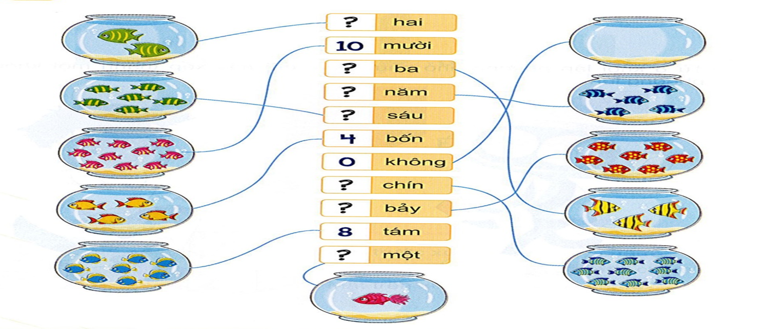
2
3
5
6
9
7
1

Slide 5
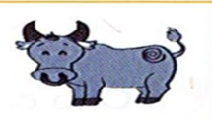
6
9
3
7
2
b) Con vật có số lượng ít nhất là:

Slide 6
<
>
=
=
<
>

Slide 7
Tiết 2

Slide 9
2
4
8
6

Slide 10
a) Các số theo thứ tự từ bé đến lớn là:
5, 6, 7, 8
8
5
b) Số lớn nhất là: Số bé nhất là:
c) Số vừa lớn hơn 5, vừa bé hơn 8 là:
6, 7

Slide 11
tư (4)
Rùa nâu xếp thứ:

Slide 12
2
?
Chuồng A có bạn thỏ
1
?
Chuồng B có bạn thỏ

